Slide 1
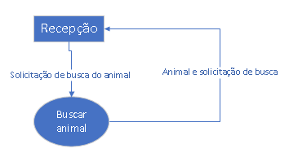
Buscar animal
Evento: Recepcionista solicita busca do animal
Objetivo: Buscar animal
Trabalhadores envolvidos:
Motorista:
Recebe solicitação de busca;
Verificar endereço;
Busca animal;

Slide 2
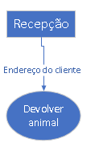
Devolver animal
Evento: Recepcionista solicita devolução do animal
Objetivo: Devolver animal
Trabalhadores envolvidos:
Motorista:
Recebe solicitação de devolução;
Verificar endereço;
Devolve animal;

